Slide 1
UNIVERSIDAD AUTÓNOMA DEL ESTADO DE HIDALGO
ESCUELA SUPERIOR DE ZIMAPÁN
Licenciatura en Contaduría
Asignatura: Normas de Información Financiera
Tema: Elementos Básicos de los Estados Financiero NIF- A5
C.P. Alfredo Trejo Espino
Enero- Junio 2016

Slide 2
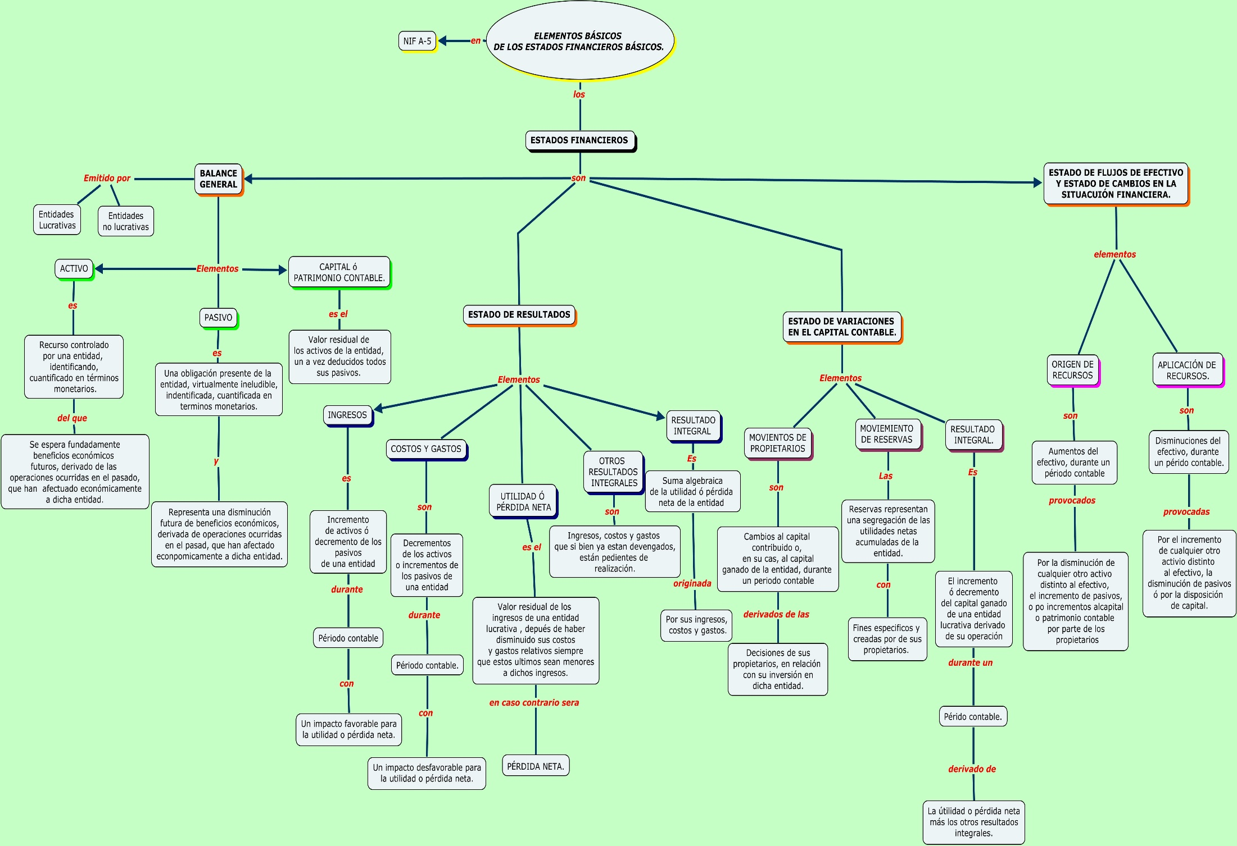

Slide 3
Bibliografía del tema:
Financiera, C. M. (2016). Normas de Información Financiera. México: IMPC.
Romero, L. A. (2010). Principios de Contabilidad. México: Mc Graw Hill.

